Slide 1

從學習到領導力：
介紹 SIA 新成立的專區教育主委職務
SOROPTIMIST INTERNATIONAL OF THE AMERICAS, INC
Notes:
各位早安/午安：
我是<<請輸入您的姓名>>，我們專區的首位專區教育主委！很高興能向大家介紹 SIA 今年推出的這個新職務：專區教育主委。
隨著 SIA 不斷加強整個聯盟會員參與和領導力發展，我們深知學習在幫助我們會員、分會與專區取得成功方面發扮演了重要角色。
設立專區教育主委一職，是為了幫助我們在學習、領導力和會員經驗之間建立更緊密的連結。

Slide 2


這個職務為何重要：
強化學習。加強領導力
重要事項：
Notes:
組織的強大並非偶然，而是透過有意識地培養員工而實現的。
隨著 SIA 不斷發展茁壯，我們意識到有機會在整個聯盟內創造更緊密、更有目的性的領導力發展方法。
設立專區教育主委一職，旨在彌合總部、專區與分會之間的差距，確保教育機會反映出會員們的實際需求。
我們知道，會員們有不同的經驗、不同的領導經驗層級與不同的需求。
新任分會會長的需求可能與資深分會領導層截然不同。有的專區可能需要幫助培養新興領導者，而有的則可能正在尋找讓分會會議更具吸引力的方法。
我們希望提供的教育和培訓，能夠因應這些現實情況。
這就是為什麼這個職務如此重要。
專區教育主委將協助我們更了解會員和分會需要學習什麼、需要哪些支持，以及哪些教育機會可以幫助他們成為更有效的領導者並創造更有意義的會員經驗。

Slide 3

專區教育主委將採取哪些措施？
進行中的工作
Notes:
專區教育主委將做為分會、專區與 SIA 總部之間的聯絡人。
我們將：
傾聽分會和會員的意見，以確定學習與領導力發展的需求。
尋找該專區的發展趨勢和共同挑戰。
協助宣傳 SIA 的教育機會。
在適當的時候舉辦研討會或簡報說明。
向 SIA 提供教育內容和策略的意見回饋。
與專區領導層、分會領導層、其他專區主委以及 SIA 工作人員合作。
協助評估我們提供的教育是否切合會員的需求。
這個職務不僅僅是提供訓練。
更是要幫助我們確保在適當時機，為合適的人提供合適的學習機會。

Slide 4

推動 SIA 的策略計畫：
以教育推動策略
策略計畫
Notes:
專區教育主委直接支持 SIA 與參與以及領導力發展相關的策略重點。
兩大重要策略為：
培養會員成為高效率的領導者，以及
提供優質且令人樂於參與的會員經驗。
教育是我們實現這兩個目標的方式之一。
當會員擁有領導所需的知識、技能和信心，我們的分會就會更為強大。
當會員有機會學習、交流和成長時，就更有可能在蘭馨會獲得有意義的經驗。

Slide 5
我們需要聽到您的聲音
您需要什麼？
Notes:
但最重要的是：如果我們不知道您的需求，就無法發展有意義的學習經驗。
因此，我們為分會和會員訂定了教育與訓練需求評估。
我們想直接聽取您的意見。
想想您在分會與專區的經歷。
您需要什麼幫助？
您希望提升哪些領導技能？
您的分會面臨哪些挑戰？
新任分會領導層需要了解哪些內容？
如何改善您的分會會議、活動或會員經驗？
或許最重要的是：您希望在擔任領導職務之前學到什麼？

Slide 6

您的意見回饋將如何處理？
評估與確定需求
設計有意義的學習經驗
發展
實施
評估
Notes:
您的回覆將有助於貴專區教育主委確定整個專區的主題和趨勢。
這些見解隨後將與 SIA 分享。
專區教育主委與 SIA 工作人員可以共同利用這些資訊來規劃、開發、推廣和提供學習經驗，以滿足會員不斷變化的需求。
而且這不會是一次性的行動。
我們希望創造持續學習與改進的良性循環：
我們將繼續追問：
這次學習經驗是否滿足了需求？
它有用嗎？
會員們是否運用了所學？
還需要哪些額外支持？
下次我們該如何改進？

Slide 7
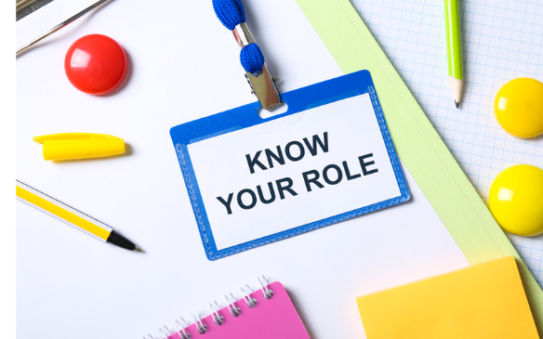
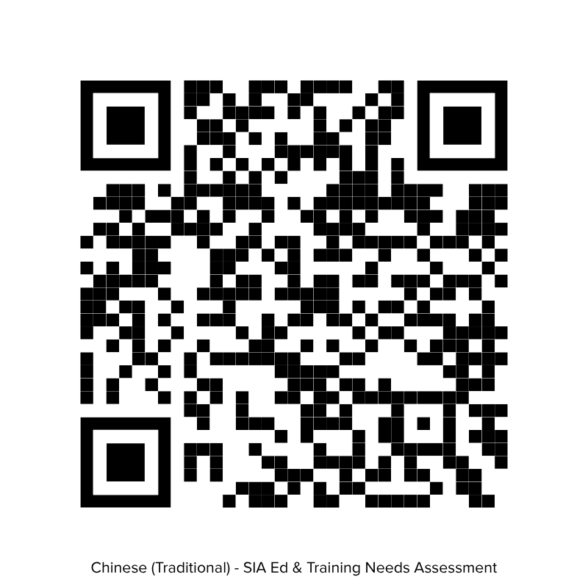
您在此流程中的角色
了解
您的角色
Notes:
這是教育和訓練需求評估的 QR Code。我鼓勵所有人參與，不僅僅是分會幹部。
無論您是新會員、經驗豐富的分會領導層，還是擔任過多個領導職務者，您的觀點都很重要。
我們不希望對會員的需求妄加猜測。
我們想傾聽您的意見！
您的意見回饋有助於我們打造切合分會、專區實際情況、實用又引人入勝的學習經驗。

Slide 8
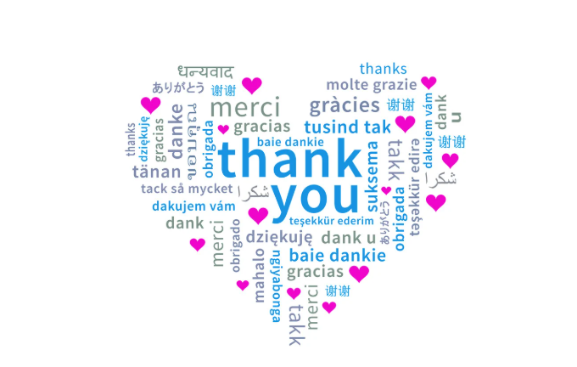
謝謝！
如有任何後續問題，請與我們聯絡：
<<請填寫您的姓名>>，<<請輸入您的磚區>>專區教育主委
<<請輸入您的電子郵件信箱>>
或
SIA 響力暨參與長 Iesha D. Brown
iesha@soroptimist.org
Notes:
專區教育主委的設立是 SIA 向前邁出激勵人心的一步。
這個角色為我們開闢一條從學習到領導，再從領導到更強大的分會和更積極參與的會員的道路。
貴專區教育主委將是這一過程的重要合作夥伴，但他們無法獨自完成這項工作。
我們需要您告訴我們，您需要學習什麼、遇到哪些挑戰，以及什麼能幫助您和所屬分會成功。
所以，請您抽出時間完成教育與訓練需求評估。
您的意見將有助於塑造我們今天發展的學習經驗，以及我們為明天培養的領導者。
謝謝。

